Slide 1
Отгадайте ребусы
наука
Наташа

Slide 2
Нн

Slide 3
Нн
,
,
[н]
[н]

Slide 4
находка
Надежда

Slide 5
Прочтите
 | а | о | у | ы | э | и
м | ма | мо | му | мы | мэ | ми
н | на | но | ну | ны | нэ | ни
он | она | оно |  |  |  | они

Slide 6



Нина мина | умна | Наум

Slide 7


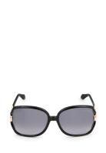



ОН
ОНА
ОНО
ОНИ

